Slide 1





SERVIHOS

Slide 2
INTEGRANTES DEL
PROYECTO
Benjamín Espina
Jefe de Proyecto
Bruno Benavente
Desarrollador

Slide 3

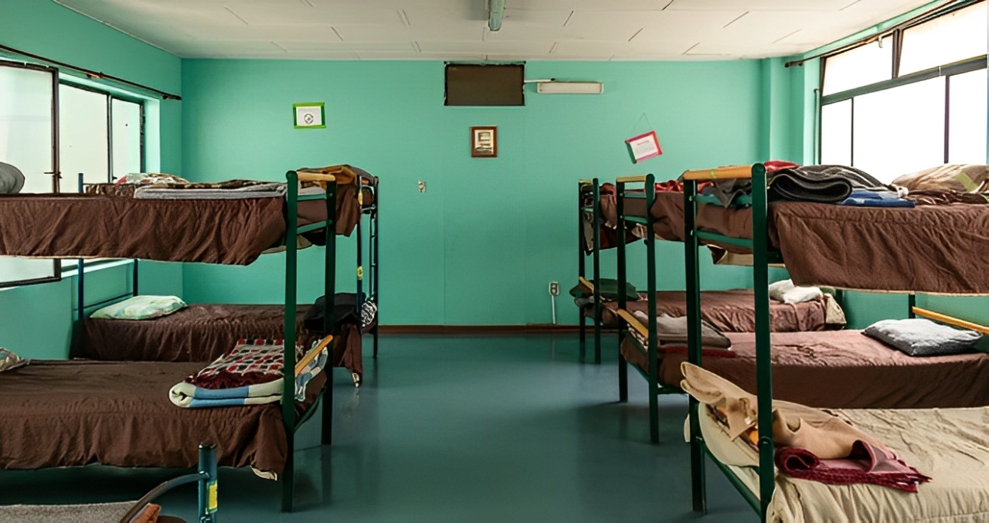








PROBLEMATICA
SOLUCIÓN

Slide 4


OBJETIVOS
Objetivos específicos
Se espera que tras un periodo de 1 mes, el 100% de usuario encargado queden registrados en la plataforma.
Se espera que a los 2 meses el 80% de los usuarios de hospedería estén registrados en el sistema.
Se espera que a los 2 meses al menos el 60% de los servicios utilizados queden registrados en el sistema.
Se espera que, en un plazo de 3 meses, el 100% de los usuarios actuales de hospedería queden registrados en la plataforma.
Se espera que a los 6 meses se hayan digitalizado todos los reportes.
Objetivo General
Desarrollar una herramienta tecnológica que permita la gestión de una hospedería.

Slide 5





METODOLOGÍA
Investigación
Análisis
Diseño
Implementación

Slide 6

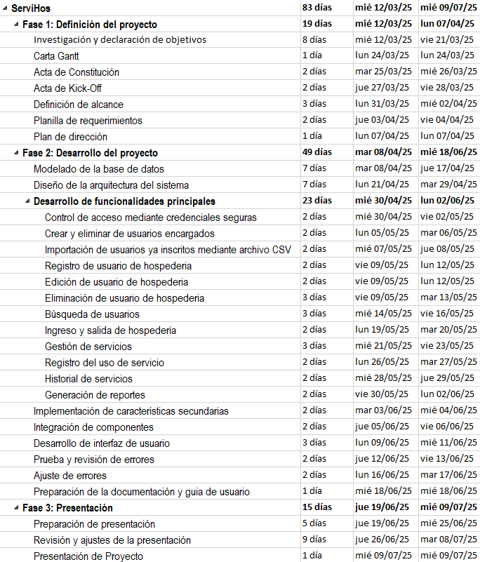


CARTA GANTT

Slide 7

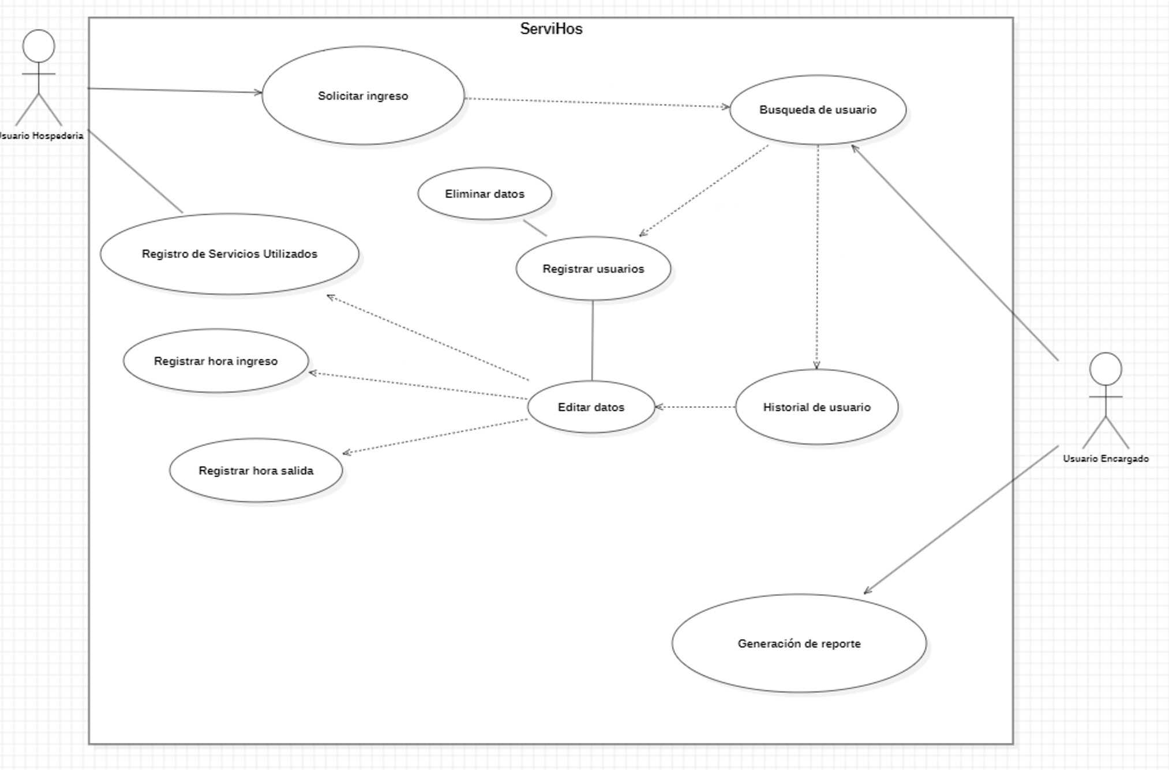
DIAGRAMA CASO DE USO

Slide 8
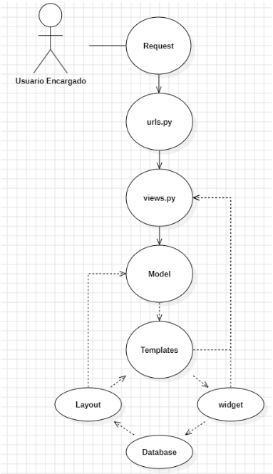
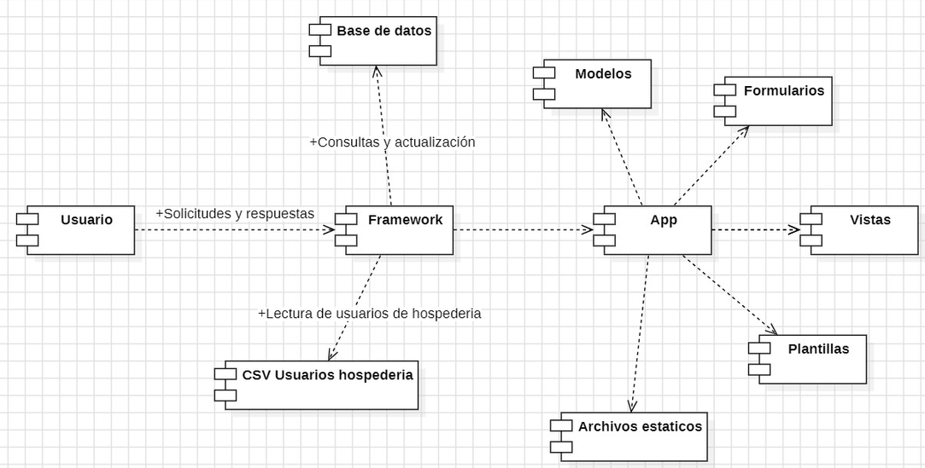
ARQUITECTURA
DE SOFTWARE

Slide 9
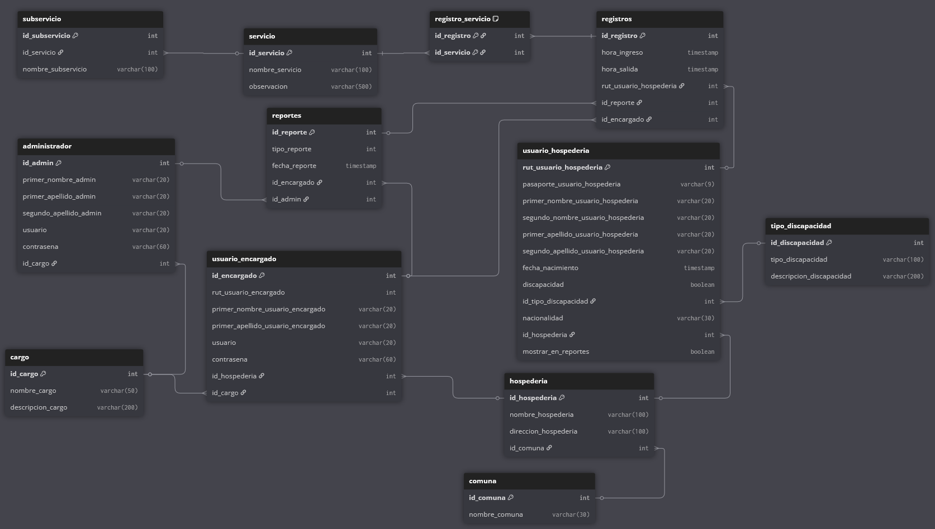
MODELO DE DATOS

Slide 10






TEGNOLOGIA USADA

Slide 11
DEMOSTRACIÓN DEL RESULTADO DEL PROYECTO

Slide 12
OBSTACULOS PRESENTES
DURANTE EL DESARROLLO

Slide 13
CONCLUSIÓN

